Slide 1
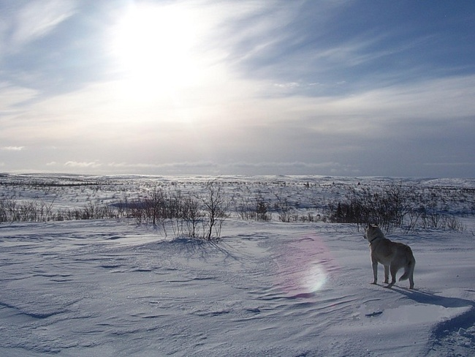
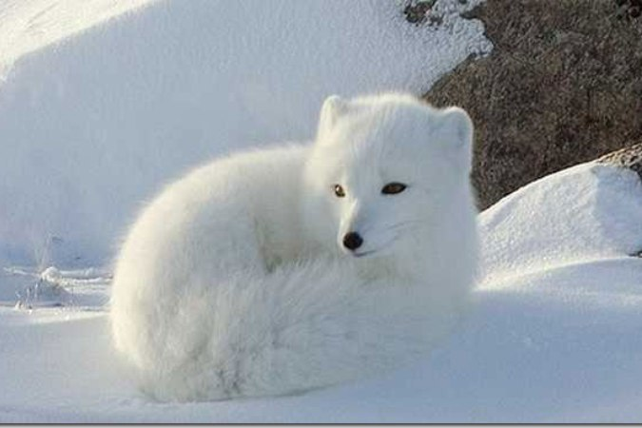
Песец

Slide 2
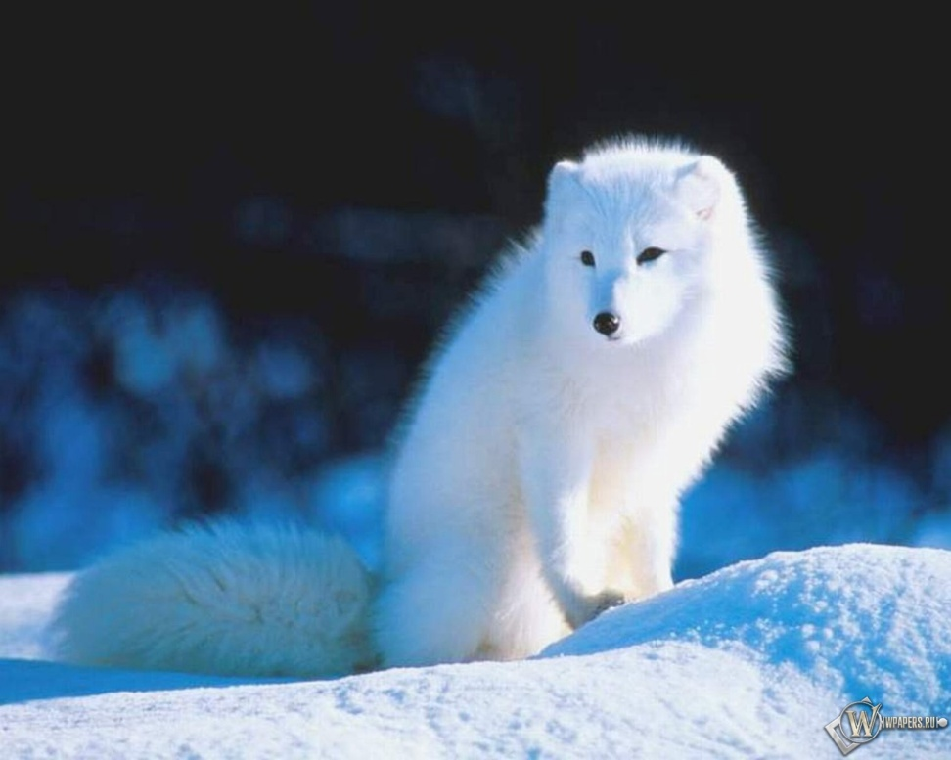
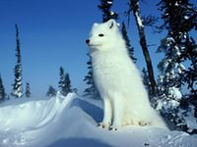
Песцы
— промысловые пушные звери, которых
иногда называют полярными лисицами. По
размерам они немного меньше настоящих лисиц.
Распространены песцы по всей тундре: к северу —
до побережья океана и к югу — до северной границы
леса.

Slide 3
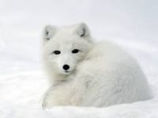
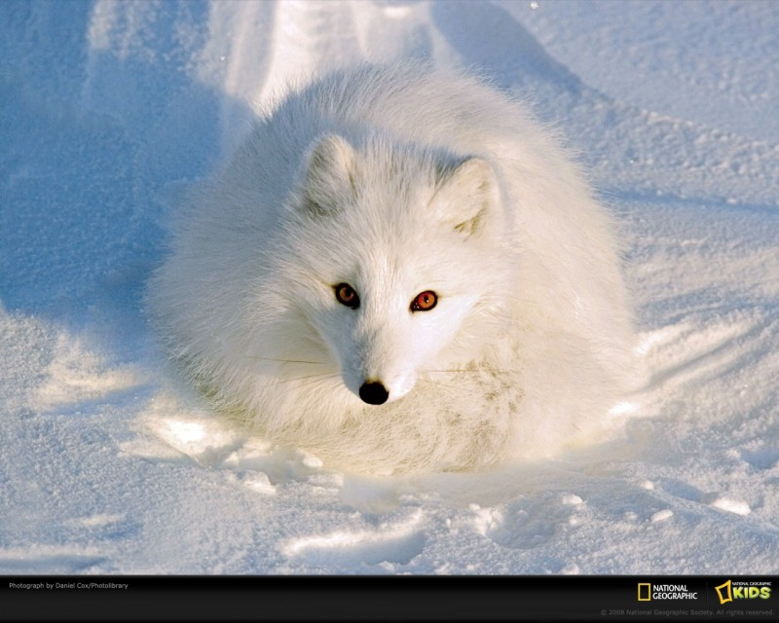
Песцы
бывают двух окрасок: белые и голубые
(точнее, темные). Белый песец становится чисто-
белым только зимой, а к лету у него на спине и
лопатках появляются крестообразно расположенные
темные полосы, за которые он получил название
«крестовик». Голубой песец и зимой и летом сплошь
темный. Белые волосы внутри содержат воздух и
создают хорошую изоляцию зимой, сохраняя тепло,
подобно тому, как воздух между двумя рамами в
домах не дает охлаждаться жилому помещению.

Slide 4
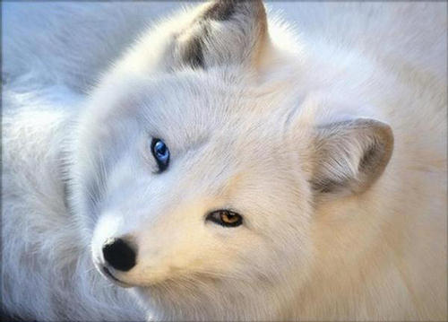
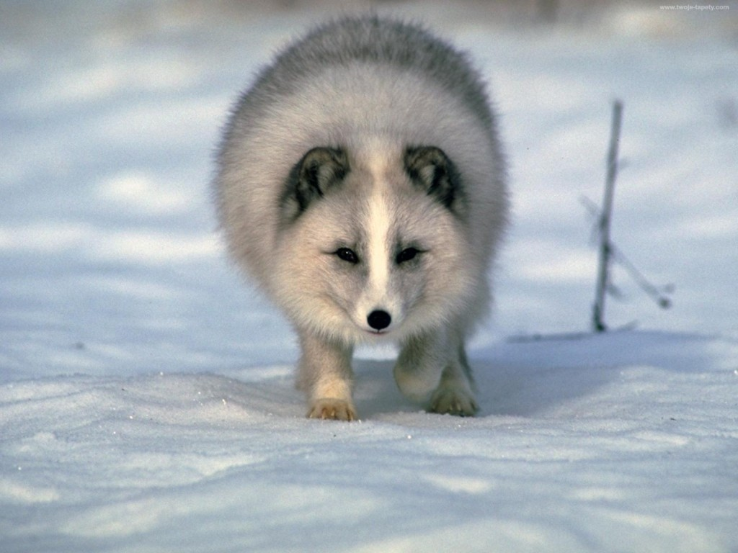
Темные волосы голубого песца не имеют этого
преимущества, зато у него более густой подшерсток.
Летом песцы питаются в основном леммингами
и полевками, а также поедают яйца, птенцов и
даже взрослых птиц, в частности белых
куропаток, линяющих гусей-гуменников и др. У
морских побережий песцы лакомятся
выброшенной волнами сайкой, моллюсками,
крабами, морскими ежами.

Slide 5
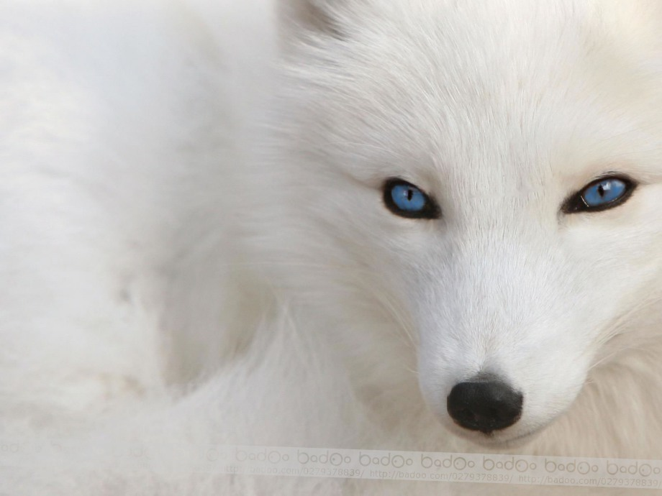
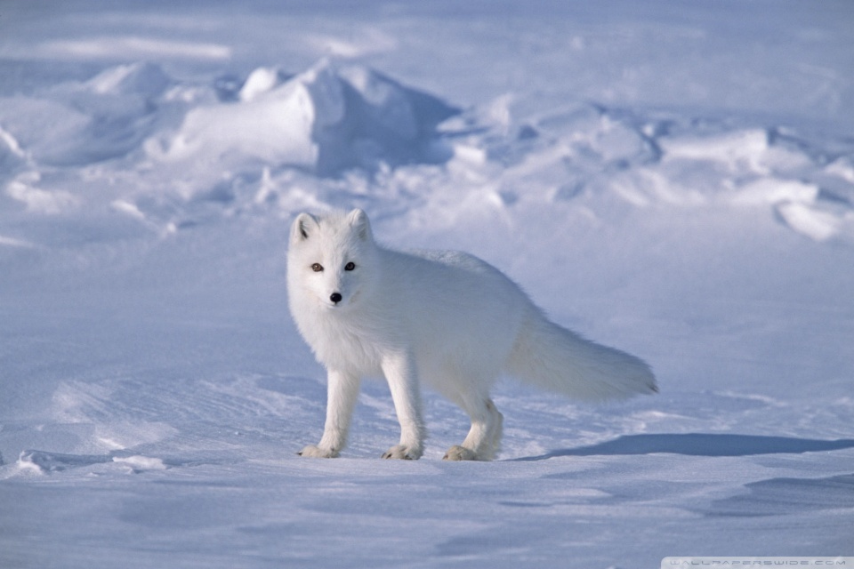
К зиме
песцы
жиреют, что в условиях холодной и
долгой зимы является полезным
приспособлением, так как зимой кормов
становится меньше, грызунов добывать из-под
уплотненного ветрами снега трудно и голод
заставляет песцов пожирать буквально все мало-
мальски съедобное — водоросли, падаль,
экскременты людей и животных. Нехватка пищи
восполняется в этот период запасом подкожного
жира.
меха, но и из-за его плотности

Slide 6
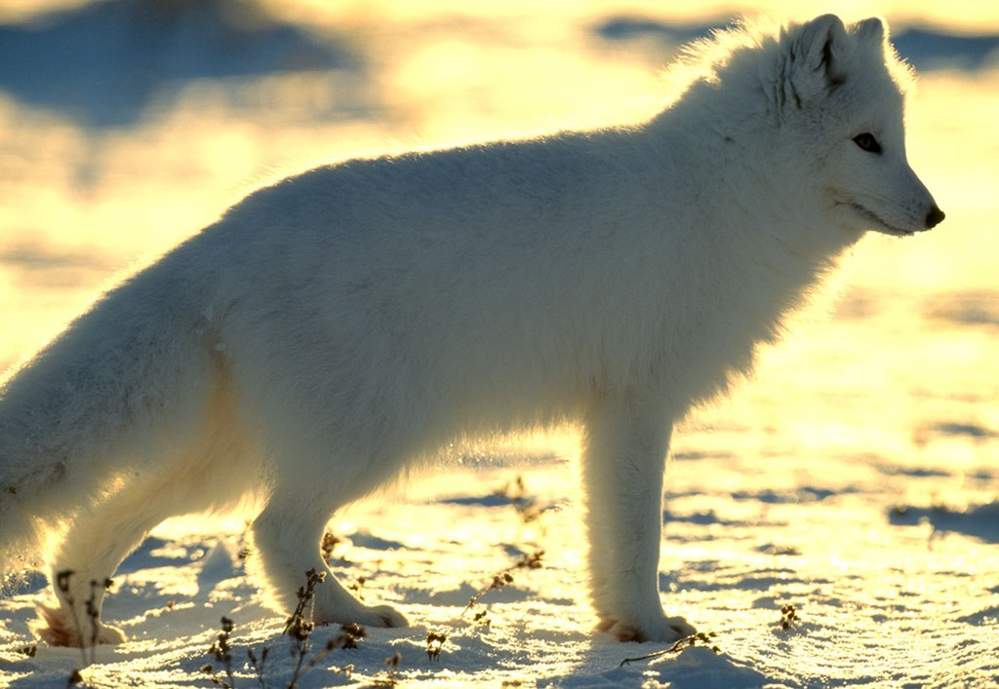
Выполнила ученица 5 класса «А» Андреева Анастасия

